Slide 1
Český rozhlas - DAB+
Zbiroh 2018

Slide 2
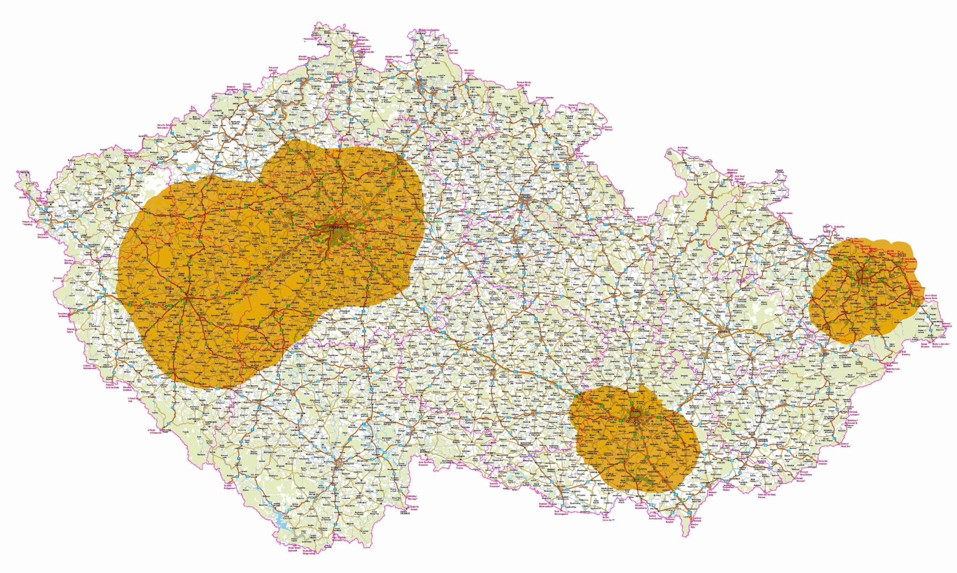
Český rozhlas - DAB+
12/2017
40% populace ČR
58 dBuV/m

Slide 3
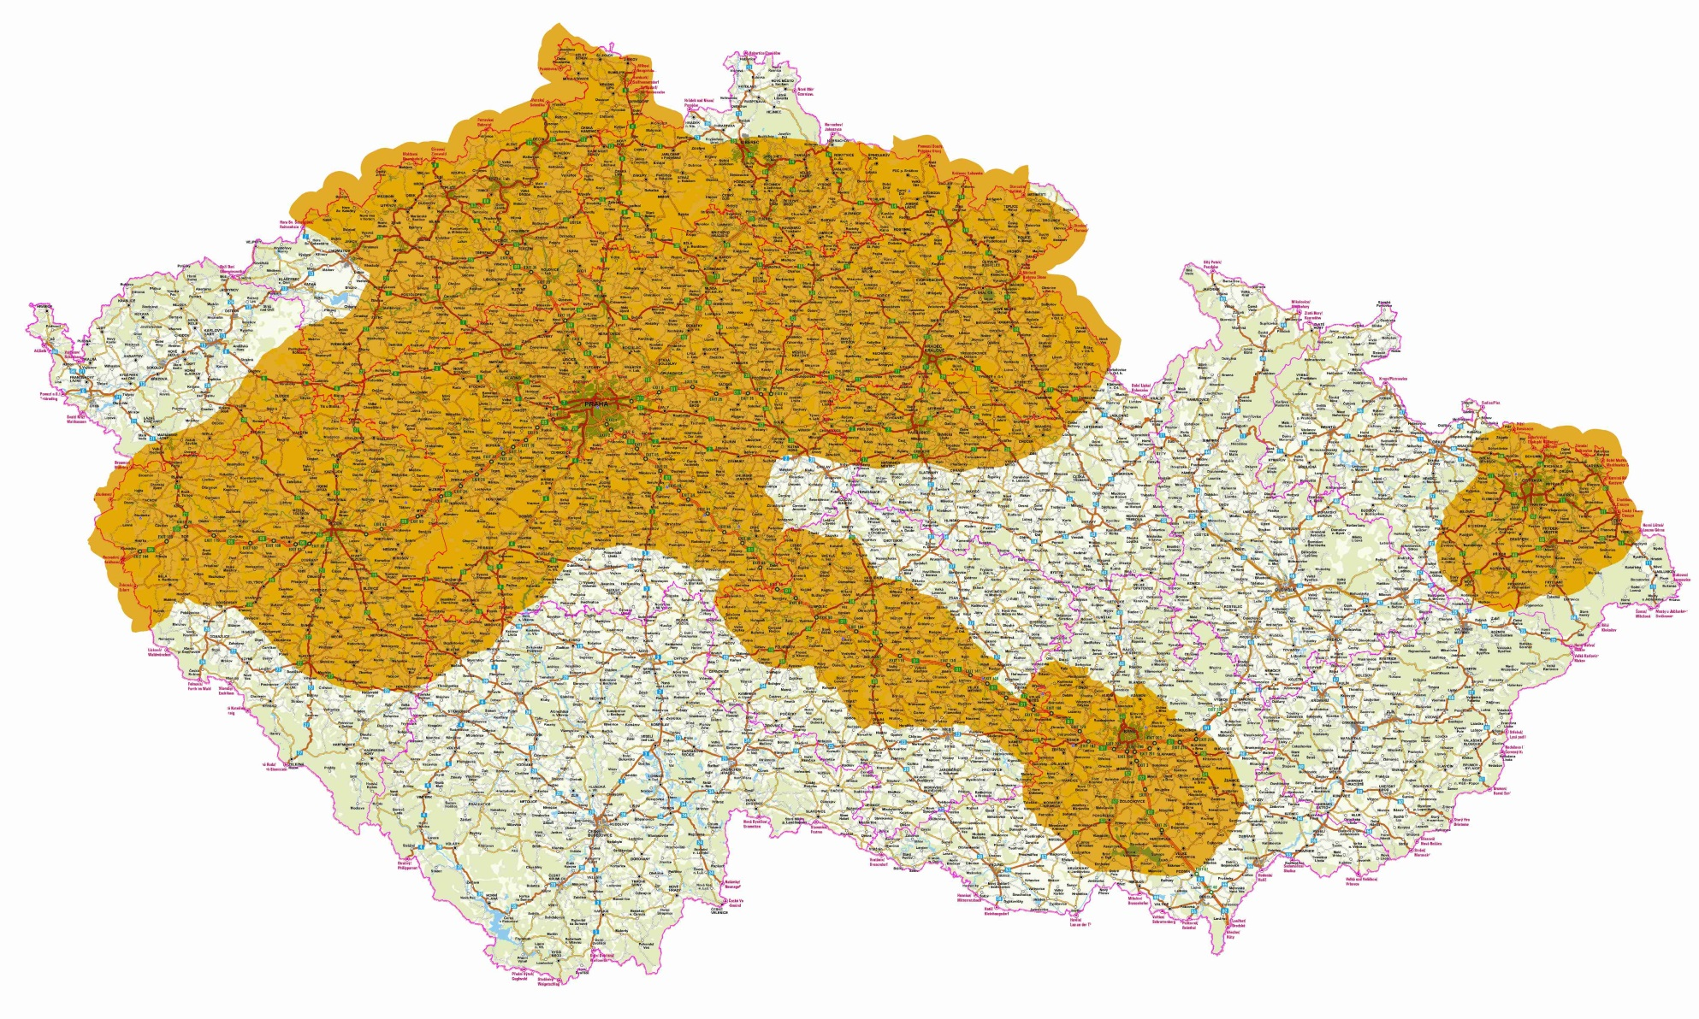
Český rozhlas - DAB+
12/2018
60% populace ČR
58 dBuV/m

Slide 4
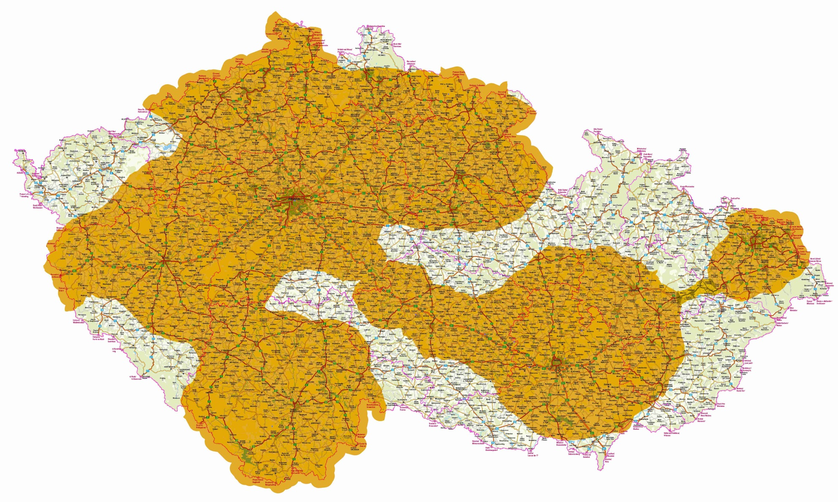
Český rozhlas - DAB+
6/2019
75% populace ČR
58 dBuV/m

Slide 5
Český rozhlas - DAB+

Slide 6
Český rozhlas - DAB+

Slide 7
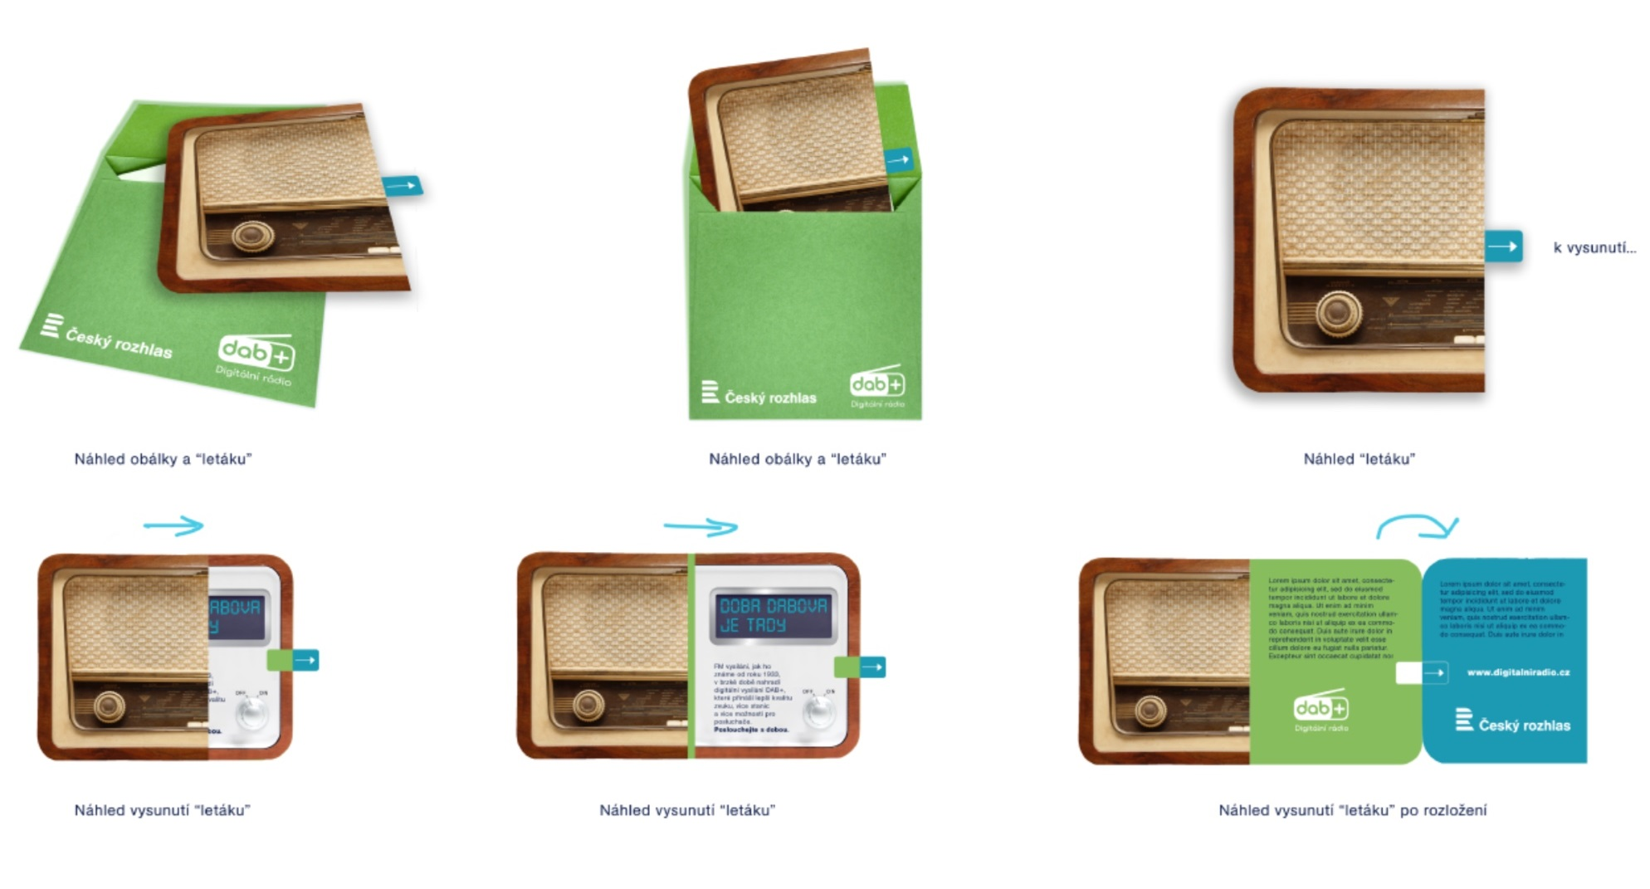
Český rozhlas - DAB+

Slide 8
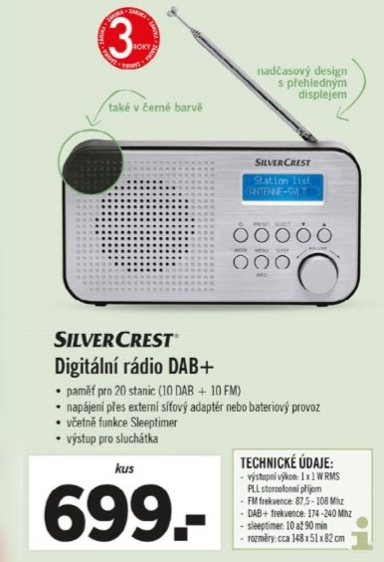
Český rozhlas - DAB+

Slide 9
Evropská unie - DAB+
Hlasování Evropského parlamentu (výboru pro průmysl, výzkum a energetiku) o novém Kodexu EU pro elektronické komunikace (7/2018).
Kodex podporuje přechod rozhlasového vysílání na digitální, obdobně jako tomu bylo u TV .
Mimo jiné zavádí nová pravidla pro integraci rozhlasových přijímačů do nových osobních automobilů v EU, které budou muset být schopny přijímat alespoň digitální terestrické rozhlasové vysílání (DAB+).

Slide 10
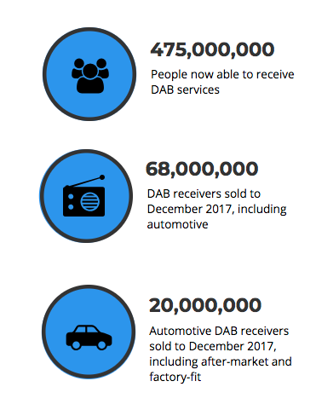
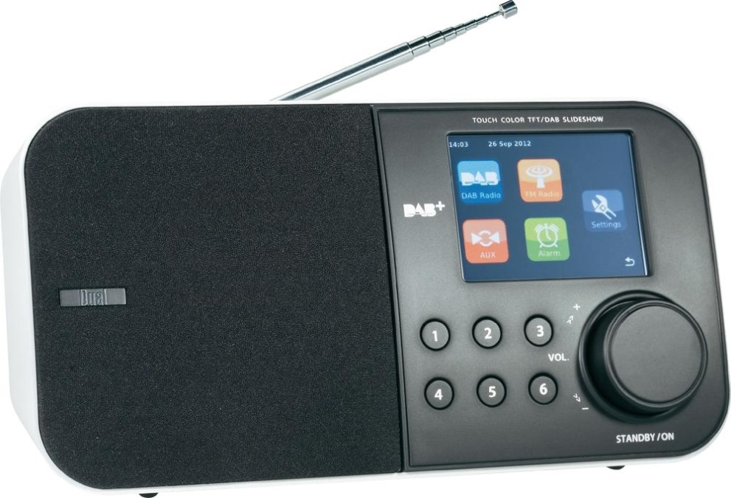
WorldDAB

Slide 11
Kapacita DAB+ MUXů
CELOPLOŠNÉ
80
REGIONÁLNÍ
800

Slide 12
Děkuji za pozornost

